Slide 1

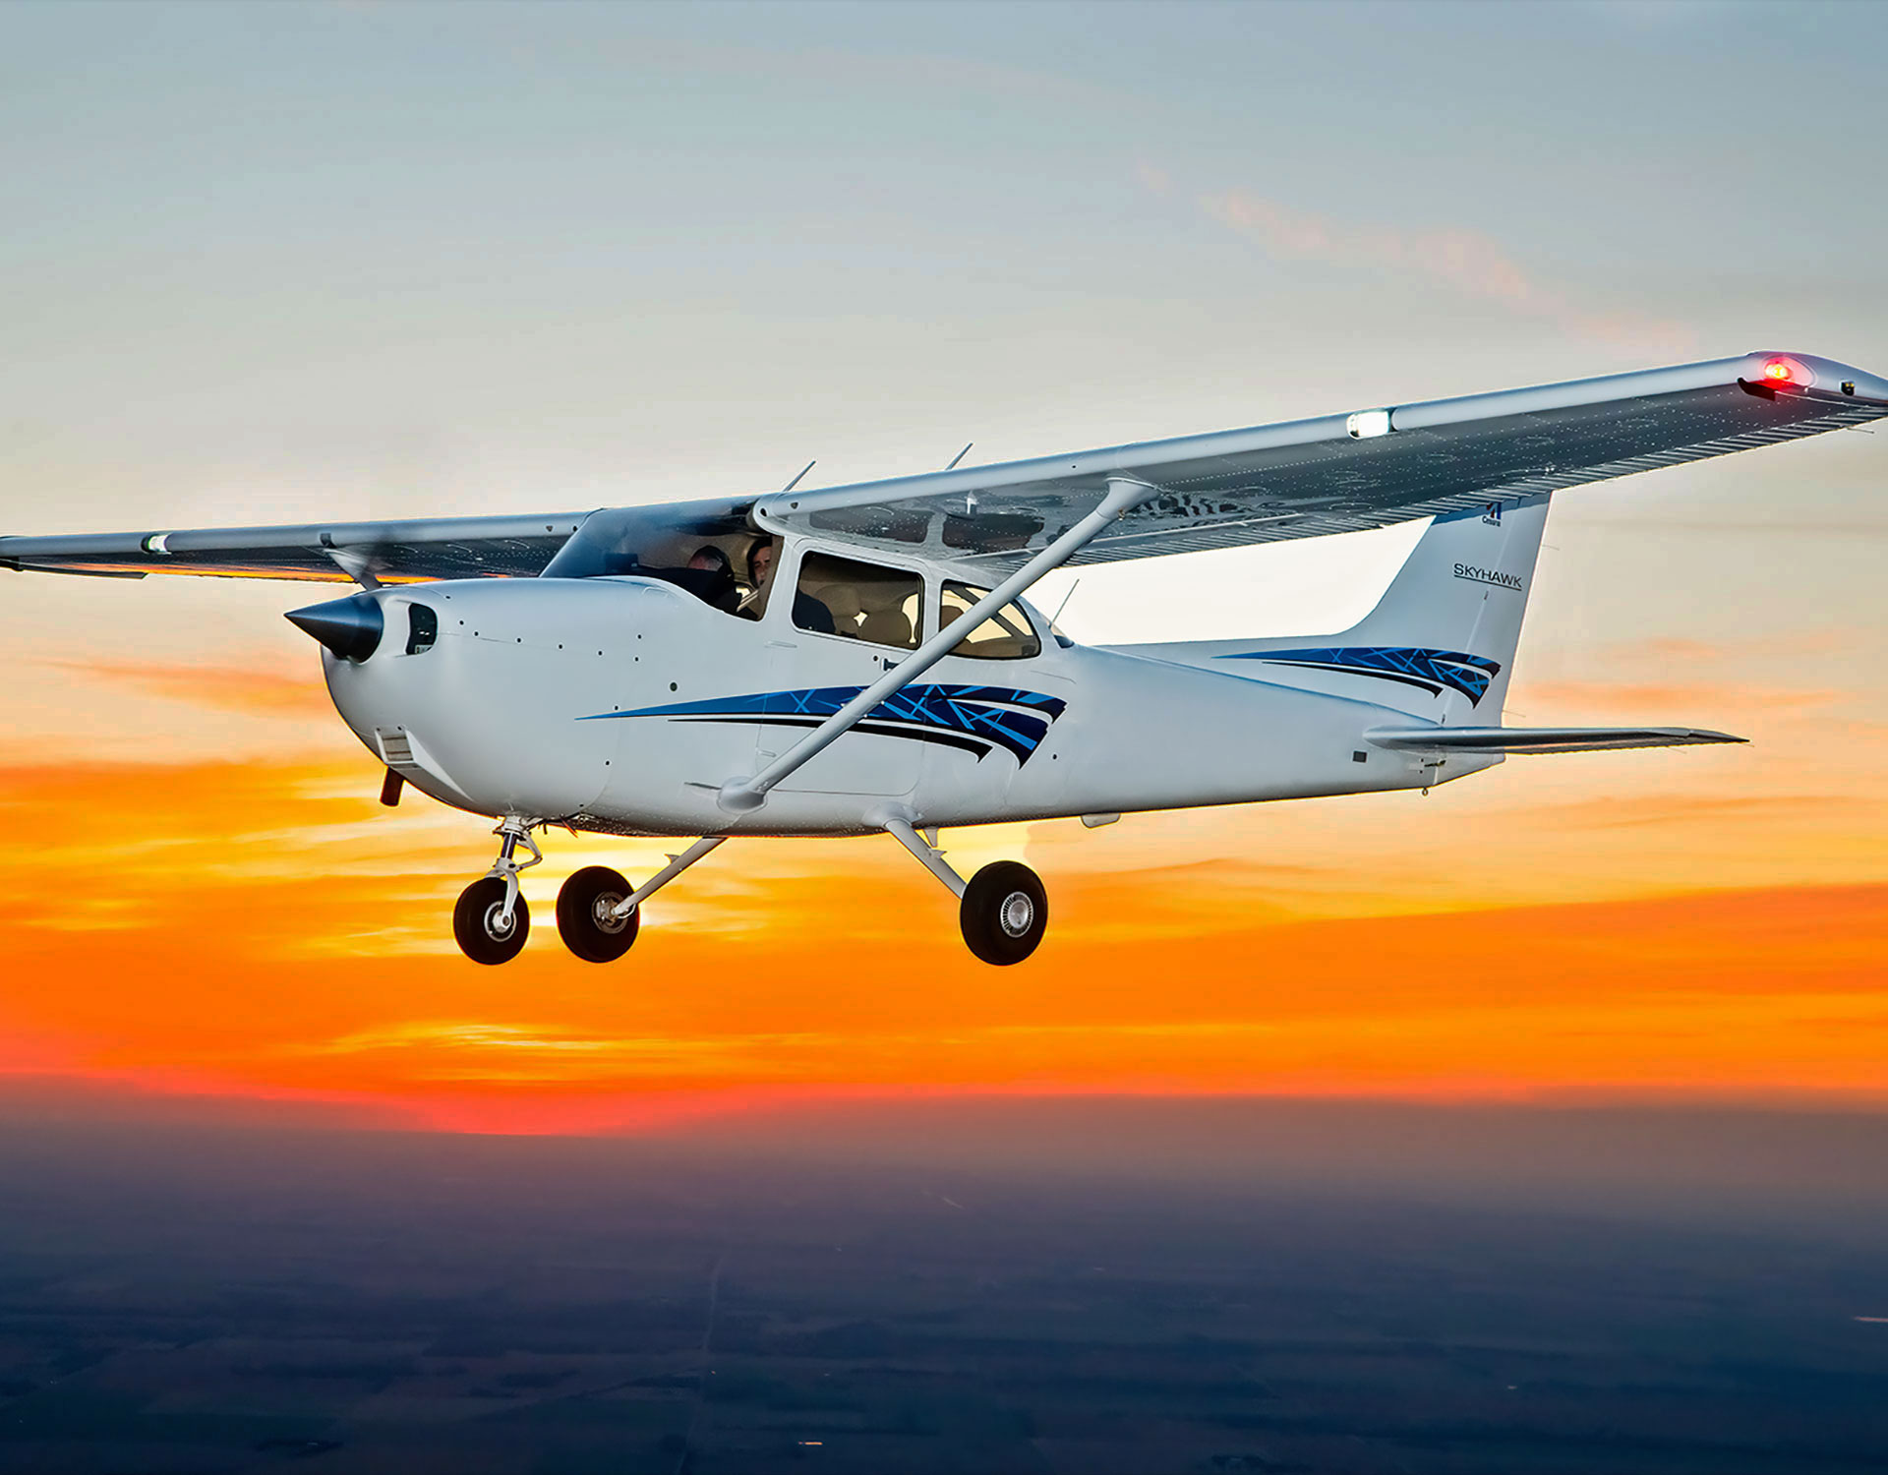
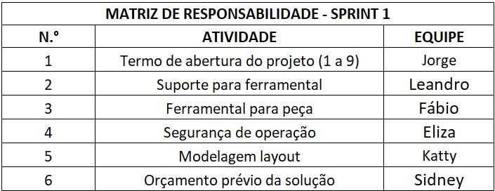
Projeto de Estruturas Aeronáuticas IV – 6° SEM
Prof°: Rodrigo Elias
Equipe: Maktub
SJC - 2025

Slide 2
Termo de Abertura do Projeto
Slide:Jorge
Berço de Movimentação e Inspeção de Painel Aeronáutico – Prova de Conceito
Nomes da Empresa e Responsável por autorizar o Projeto
Empresa: Aernnova Aerospace
Responsável pela autorização: Prof. Rodrigo Elias (Projeto de Estruturas Aeronáuticas IV – 6° SEM)
Product Owner: Aernnova Aerospace
Scrum Master: Eliza Souza
Scrum Team:
Fábio Carvalho
Leandro Macedo
Jorge Henrique
Katty Anne
Sidney Nascimento

Slide 3
Termo de Abertura do Projeto
Slide:Jorge
Objetivo
O objetivo do projeto é desenvolver um ferramental escamoteável que permita a movimentação, posicionamento e inspeção de painéis aeronáuticos de forma segura, ergonômica e eficiente.
Justificativa
A justificativa está baseada na necessidade de reduzir esforço físico dos operadores, padronizar o fluxo de movimentação, garantir precisão no manuseio dos painéis e aumentar a segurança no transporte até a ponte rolante.

Slide 4
Descrição da Solução/Melhoria proposta
Slide:Jorge
A solução proposta consiste em um berço de movimentação e inspeção de painel aeronáutico, composto por:
Estrutura escamoteável, permitindo regulagem de altura e desacoplamento de partes;
Trilho desmontável para movimentação entre áreas;
Sistema de acoplamento à ponte rolante por meio de cabos, pino guia;
Layout redesenhado para melhor fluxo de recebimento → bancada → inspeção → área de içamento.

Slide 5
Premissas
Slide:Jorge
O ferramental deve ser compatível com os painéis aeronáuticos utilizados pela Aernnova Aerospace.
O projeto deve atender normas de segurança e ergonomia aplicáveis ao setor aeronáutico.
O uso da ponte rolante é necessário para o transporte final até o gabarito.

Slide 6
Restrições
Slide:Jorge
O ferramental precisa ser modular e de fácil desmontagem/montagem.
Restrição de espaço físico: precisa operar em áreas definidas (recebimento, inspeção, ponte rolante) sem atrapalhar outros fluxos.
Existe restrições de compatibilidade dimensional
Restrito e adaptado somente para o tipo/tamanho de painel definido no projeto.
Uso em outros componentes exigiria adaptações.

Slide 7
Riscos e Oportunidades
Slide:Jorge
Riscos
Erros de operação
Operadores sem treinamento adequado podem danificar o painel ou o próprio berço.
Desalinhamento ou folga nos trilhos
Pode comprometer a precisão da movimentação do painel.
Oportunidades
Melhor ergonomia para operadores, reduzindo fadiga e riscos de acidente.
Aumento da produtividade no fluxo de movimentação e inspeção.
Possibilidade de reaplicar o conceito para outros tipos de painéis aeronáuticos com tamanhos diferentes.

Slide 8
Marcos/Entregáveis Principais
Slide:Jorge
Definição da Prova de Conceito e requisitos funcionais.
Desenvolvimento do layout antes/depois da solução.
Configuração do ferramental (parte desacoplável e trilho desmontável).
Interface do ferramental com a ponte rolante.
Apresentação final com análise de custos médios e fornecedores.

Slide 9
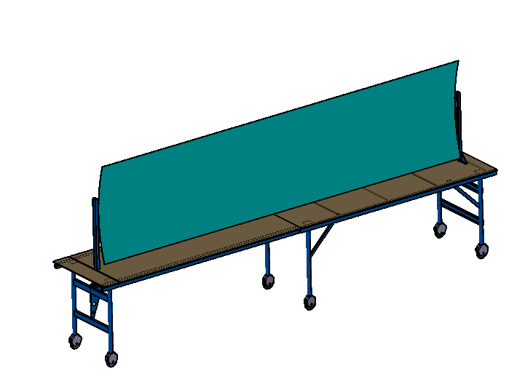
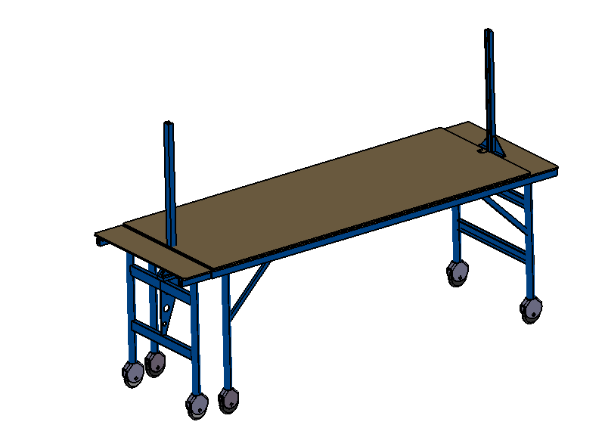
PROPOSTA INICIAL
Slide:Leandro Macedo
Prova de Conceito
Ferramental:
Berço de Movimentação e Inspeção de Painel Aeronáutico
Escamoteavel

Slide 10
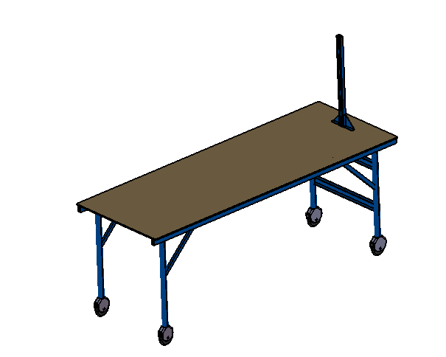
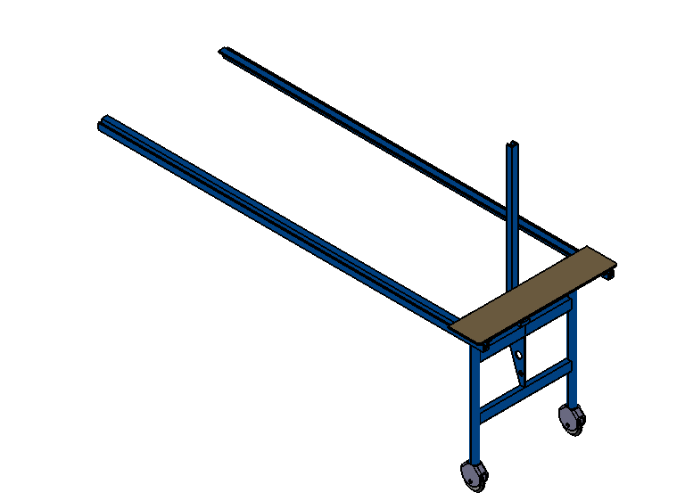
CONFIGURAÇÕES DO FERRAMENTAL
Slide:Leandro Macedo
Permite Configuração
Parte-B:
Trilho Desmontável
Parte-A: Desacoplável.

Slide 11
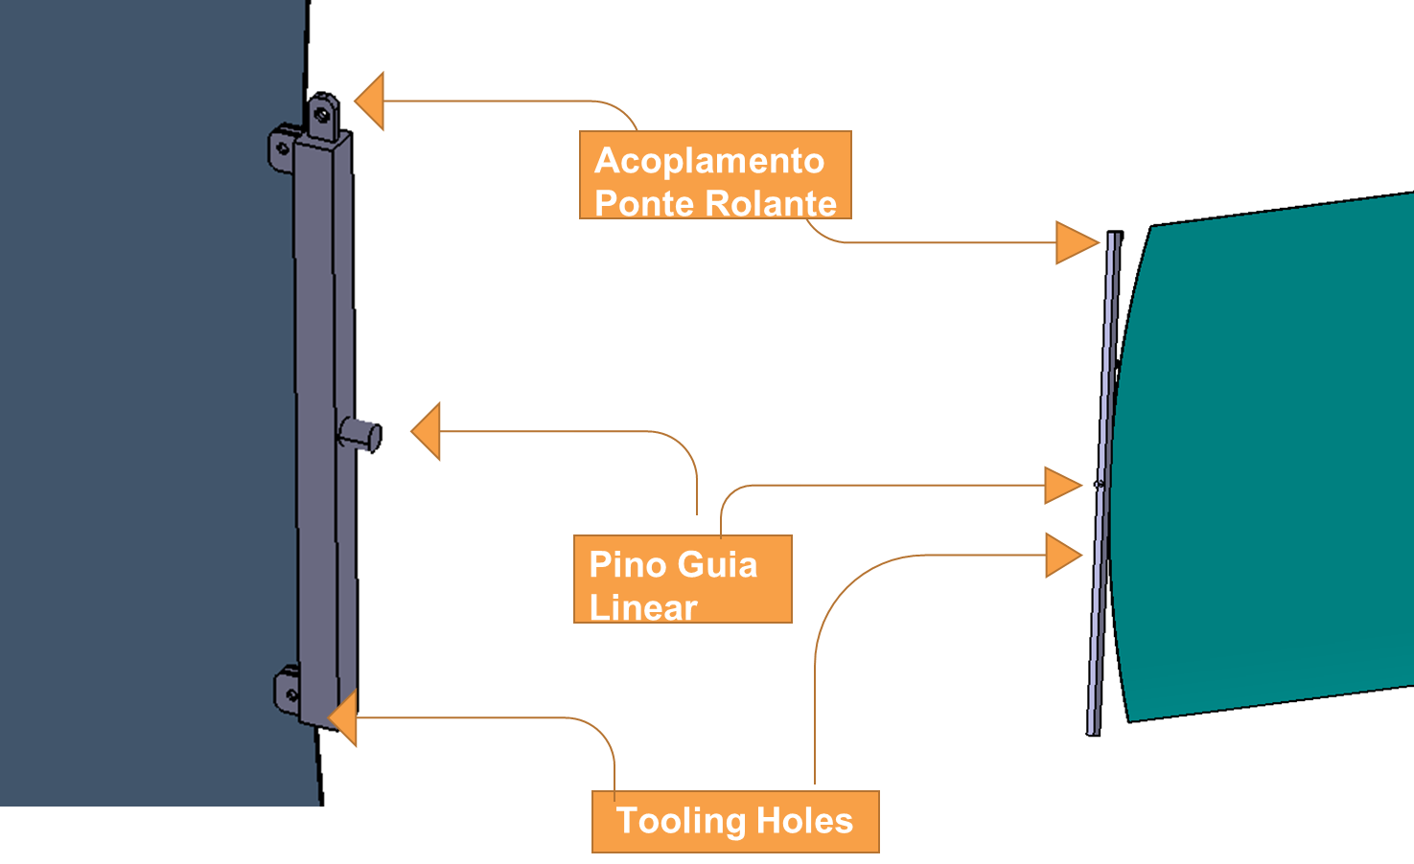
INTERFACE COM PONTE ROLANTE
Slide: Fabio Carvalho

Slide 12
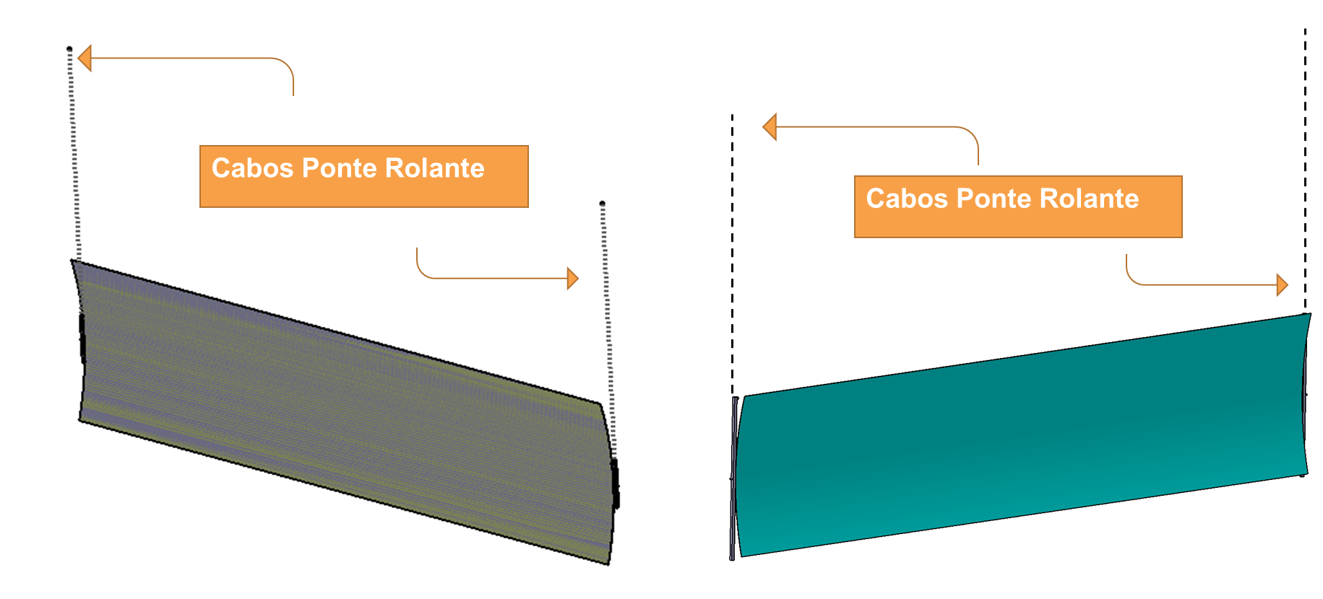
PROPOSTAS DE INTERFACES
Slide: Fabio Carvalho

Slide 13
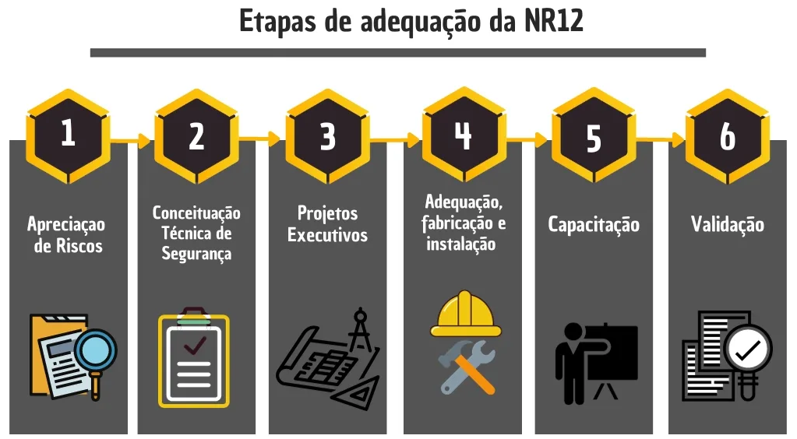
Slide: Eliza Souza
Normas de Segurança e Processo Preliminar de Fabricação
• Normas de segurança: NR-12, ISO 12100 e requisitos de ergonomia.
• Projeto detalhado e validação do conceito.
• Cotação de materiais e escolha de fornecedores.
• Ficha de processo de fabricação dos componentes.
• Montagem do protótipo.
• Testes de carga e movimentação.
• Garantia de eficiência e segurança no uso.
• Treinamento dos colaboradores para o uso do ferramental.

Slide 14
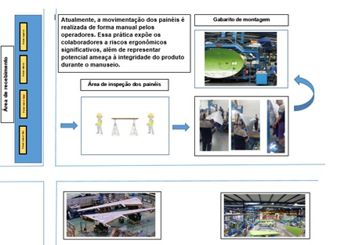
Lay out (antes)
Slide: Katty Anne

Slide 15
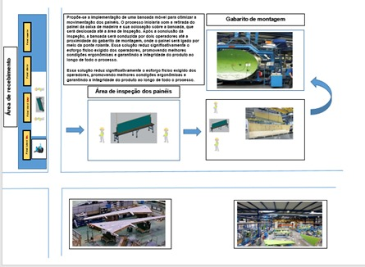
Lay out (depois)
Slide: Katty Anne

Slide 16


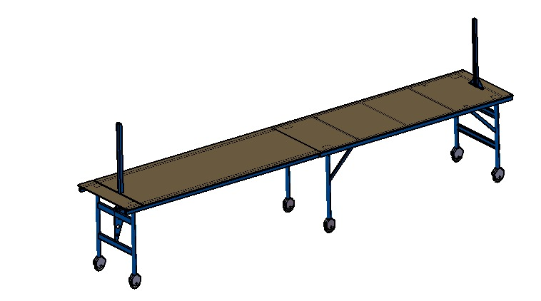

Cotações / Empresas
Slide: Sidney
* Cotação prévia, não contempla acabamento: mecanismo de extensão, pintura e pés (rodas).
* Empresas localizadas em São José dos Campos (SP).

Slide 17
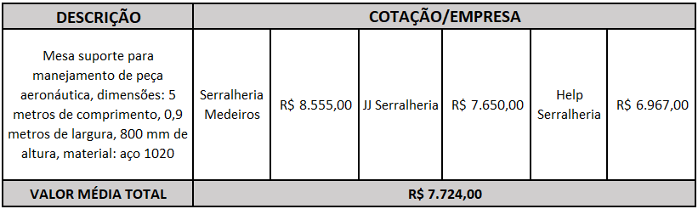
Planilha de Custo Médio
Slide: Sidney

